Slide 1
MASSE 4
FONCTIONNEMENTDE L’UCGE

Slide 2
Le fonctionnement de l’UCGE intègre :
l’organisation et la périodicité des AG et des réunions ;
l’élaboration et l’exécution d’un Plan d’action ;
le système de suivi et de rapportage ;
la mobilisation des ressources;
l’organisation de Fora à l’échelle locale au besoin

Slide 3
« Forum sur l’éducation »
Qu’est-ce qu’un forum sur l’éducation ?
  Une plateforme de discussions, pour réfléchir, échanger et prendre des engagements sur des solutions aux problèmes d’accès, de qualité et de gouvernance du système éducatif à la base ;
  Il est initié soit par une UCGE au niveau local ou un ensemble d’UCGE au niveau départemental ou régional.
Principaux acteurs
  UCGE / Collectivités locales / Administration scolaire / Administration territoriale / Chefs religieux et coutumiers / Syndicats / PTF…
Résultats attendus
  Développement/redynamisation du partenariat entre les différents acteurs
  Mise en œuvre des engagements pris aux fora : PA (UCGE) et PAV (CGE)
  Effets par la mise en œuvre des engagements

Slide 4
ORGANISATION PERIODIQUE DES AG ET DES REUNIONS DE BUREAU
LES ASSEMBLÉES GÉNÉRALES
Au moins trois (3) AG par an.
1ère AG en début d’année: Bilan de la rentrée ;Etude des (PAV) des CGE ; Elaboration et validation du (PA) de l’UCGE ;Etc.
2ème AG en milieu d’année: Bilan à mi-parcours du PA de l’UCGE ; Evaluation à mi-parcours du niveau d’exécution des PAV ; Analyse de la fonctionnalité des CGE : Forces et faiblesses, solutions envisagées, partage de bonnes pratiques, etc. ;
3ème AG en fin d’année scolaire : Bilan du PA de l’UCGE ; Evaluation du niveau d’exécution des PAV ; Définition des perspectives pour l’année scolaire suivante ; Etc.

Slide 5
    RÉUNIONS DE BUREAU
Pour plus d’opérationnalité, le bureau de l’UCGE doit se réunir six fois par an, soit 1(une) réunion / 2mois pour :
le suivi périodique de la mise en œuvre du PA ;
la prise de décisions concertées en vue de la bonne exécution du programme d’activités ;
la collecte et le partage des informations ;
la préparation des AG.

Slide 6
LE PLAN D’ACTION
Dans le but d’appuyer efficacement les CGE, l’UCGE élabore et met en œuvre un Plan d’action. Ce Plan d’action doit porter sur :
le suivi-accompagnement des CGE dans l’exécution de leurs PAV ;
l’organisation d’ examens blancs ou de fêtes de l’excellence à l’échelle de la collectivité locale ;
la recherche de moyens pour un bon fonctionnement des écoles ;
la tenue de rencontres avec l’administration et les partenaires ;
le renforcement de capacités des membres des CGE; Etc
NB : - Le PA n’est pas la synthèse ou la compilation des PAV, mais la prise en charge des problèmes communs aux CGE membres de l’UCGE.
- Ce PA doit être élaboré à temps et porté à la connaissance de la collectivité locale pour sa prise en compte dans la budgétisation

Slide 7
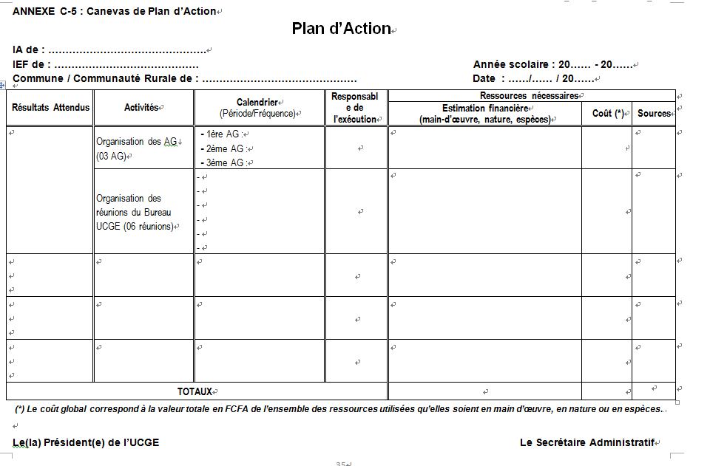

Slide 8
RESSOURCES
Les ressources pour le fonctionnement de l’Union proviennent principalement des cotisations des CGE membres. Les autres sources de financement sont :
l’appui financier des Communes ;
les contributions des bonnes volontés ;
la subvention des partenaires ;
l’organisation de manifestations lucratives
Etc.

Slide 9
Exercices：Classer les activités suivantes dans le PAV ou dans le PA :
Organisation d’évaluations standardisées en maths et sciences au niveau de la CR
Construction des toilettes séparées à l’école 2
Mise en place d’une bibliothèque scolaire
Caravane de sensibilisation sur le recrutement au CI
Distribution de prix au niveau de la commune
Réparation de la porte de la classe de CM2
Renforcement des capacités des Trésoriers de CGE

Slide 10
Corrigés:
Organisation d’évaluations standardisées en maths et sciences au niveau de la CR (PA)
Construction des toilettes séparées à l’école2 (PAV)
Mise en place d’une bibliothèque scolaire (PAV / PA)
Caravane de sensibilisation sur le recrutement au CI (PAV / PA)
Distribution de prix au niveau de la commune (PA)
Réparation de la porte de la classe de CM2 (PAV)
Renforcement des capacités des Trésoriers de CGE (PA)

